Slide 1
jQuery
day01

Slide 2
课程介绍
01

Slide 3
使用jQuery开发常见的网页应用

Slide 4
第一天: 认识 jQuery , 基本使用
第二天: 动画 , 节点
第三天: 表单 , 插件

Slide 5
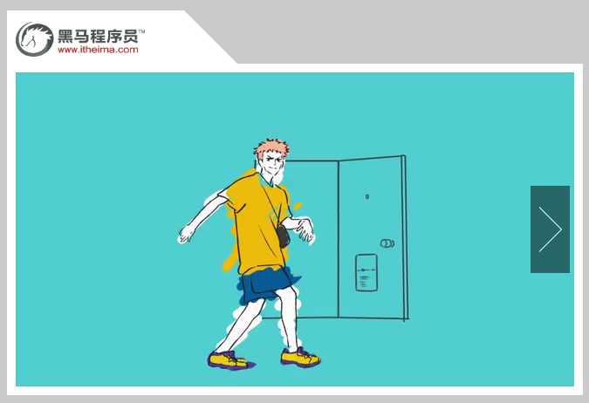
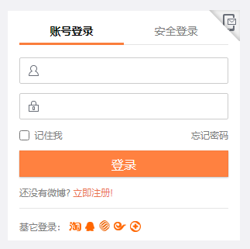
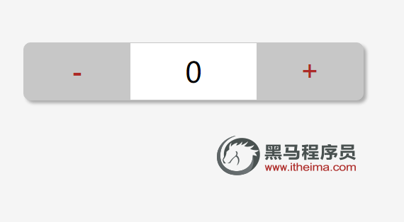
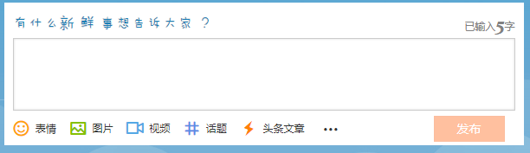
课程介绍

Slide 6
课程介绍
这个阶段的学习目标是什么?
使用 jQuery 开发常见的网页应用

Slide 7
认识jQuery
02

Slide 8
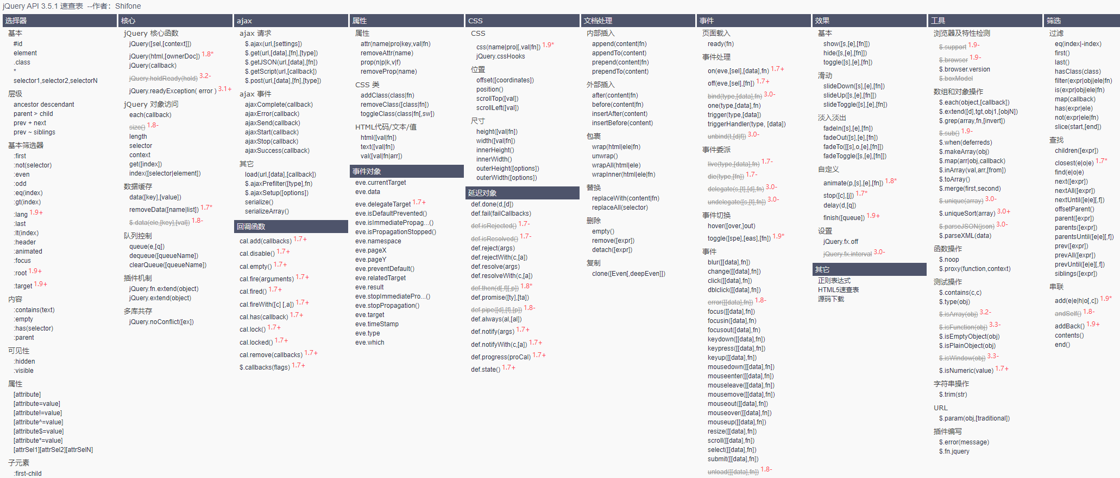
认识jQuery
JavaScript 类库(js文件)
封装了很多简单易用的方法 (浏览器兼容)
绝大多数用来简化 DOM 操作
提升开发效率

Slide 9
认识jQuery
jQuery 是JavaScript类库
使用它封装的方法可以极大的提升开发效率

Slide 10
使用准备
03

Slide 11
使用准备
DOM语法
let liArr = document.querySelectorAll('li')
for (let i = 0; i < liArr.length; i++) {
liArr[i].onclick = function () {
this.style.backgroundColor = 'pink'
}
}
jQuery语法
$('li').click(function () {
$(this).css('backgroundColor', 'pink')
})

Slide 12
使用准备
就两步
下包：把 jQuery 下载到本地
导包：在希望使用的页面中导入下载好的 jQuery
下载地址: https://jquery.com/
小测试
console.log($)
$('body').css('backgroundColor','yellowgreen')

Slide 13
使用准备
使用 jQuery 的准备工作是哪两步？
下包 , 导包
完整版本和压缩版本的 jQuery 功能上有区别吗?
没有
文件名中有 mini 的是压缩版本还是完整版本?
压缩版本

Slide 14
版本区别
04

Slide 15
版本区别
目前最新版本是: 3.5.1

Slide 16
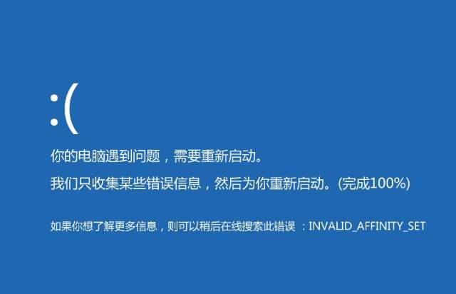



版本区别
可以看成: 3.x
3：大版本,和上一个版本相比有很多功能
x：bug修复或者新增小功能

Slide 17
版本区别
目前有 3 个大版本
1.x：兼容低版本的ie
2.x：不兼容低版本的ie , 并且不再更新
3.x: 不兼容低版本的ie , 更新中
下载地址
兼容信息查看: https://jquery.com/browser-support/
历史版本下载: https://code.jquery.com/

Slide 18
版本区别
有几个大版本 , 他们分别是什么?
1.x , 2.x , 3.x
如果不考虑兼容低版本的ie , 使用哪个版本?
3.x

Slide 19
选择器
04

Slide 20
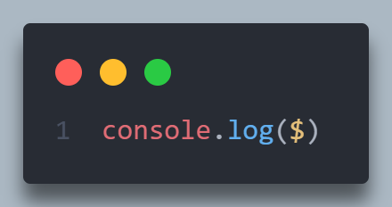

选择器
jQuery 中通过选择器来获取 DOM 节点，功能类似于原生的 querySelectorAll 方法，支持的选择器与 CSS 的选择器几乎一致。
语法
// 语法
$('选择器')
// 修改背景色
$('选择器').css('backgroundColor', 'yellowgreen')

Slide 21
选择器
jQuery 的选择器如何使用?
$('选择器')

Slide 22
jQuery对象
05

Slide 23
jQuery对象
jQuery 中利用选择器获取到的并非原生的 DOM 对象，而是 jQuery 对象
示例代码
// jQuery 获取p标签
$('p')

Slide 24
jQuery对象
jQuery 中利用选择器获取到的并非原生的 DOM 对象，而是 jQuery 对象
示例代码
// jQuery 获取p标签 改变背景色为 粉色
$('p').css('backgroundColor', 'pink')

Slide 25
jQuery对象
jQuery 中利用选择器获取到的并非原生的 DOM 对象，而是 jQuery 对象
示例代码
// jQuery 获取p标签 改变背景色为 粉色
$('p').css('backgroundColor', 'pink')
// dom 获取p标签 改变背景色为 粉色
document.querySelector('p').style.backgroundColor = 'pink'
jQuery对象 和 DOM对象 的语法不能混用

Slide 26
jQuery对象
jQuery 中利用选择器获取到的并非原生的 DOM 对象，而是 jQuery 对象
示例代码
// jQuery 获取p标签 改变背景色为 粉色
$('p').style.backgroundColor = 'pink'
// dom 获取p标签 改变背景色为 粉色
document.querySelector('p').css('backgroundColor', 'pink')
jQuery对象 和 DOM对象 的语法不能混用

Slide 27
jQuery对象
jQuery 中利用选择器获取到的并非原生的 DOM 对象，而是 jQuery 对象
语法
// 选择器获取
$('选择器')
// dom对象转换
$(dom对象)
jQuery对象 和 DOM对象 的语法不能混用

Slide 28
jQuery对象
调用$方法传入选择器或dom元素获取到的是什么对象?
jQuery对象
jQuery对象的方法,比如css方法放在什么位置?
原型

Slide 29
事件绑定
06

Slide 30
事件绑定
在 jQuery 中以原生事件类型的名称为依据 , 封装了相对应的事件处理方法
语法
$('选择器')

Slide 31
事件绑定
在 jQuery 中以原生事件类型的名称为依据 , 封装了相对应的事件处理方法
语法
$('选择器').事件名()

Slide 32
事件绑定
在 jQuery 中以原生事件类型的名称为依据 , 封装了相对应的事件处理方法
语法
$('选择器').事件名(function () {
// 逻辑....
})

Slide 33
事件绑定
在 jQuery 中以原生事件类型的名称为依据 , 封装了相对应的事件处理方法
语法
$('选择器').click(function () {
// 逻辑....
})

Slide 34
事件绑定
在 jQuery 中以原生事件类型的名称为依据 , 封装了相对应的事件处理方法
语法
$('选择器').dblclick(function () {
// 逻辑....
})
事件名开头不需要写 on
回调函数中的 this 就是触发事件的 dom 元素

Slide 35
事件绑定
为 jQuery对象 绑定点击事件，方法名是onclick吗?
click
如何获取触发事件的 dom 元素?
this

Slide 36
链式编程
07

Slide 37
链式编程
链式编程 通过点(.) 把多个操作(方法)连续的写下去, 形成和 链子 一样的结构
语法
$('.text').focus(function () {
console.log('获取焦点')
})
$('.text').blur(function () {
console.log('失去焦点')
})

Slide 38
链式编程
链式编程 通过点(.) 把多个操作(方法)连续的写下去, 形成和 链子 一样的结构
语法
$('.text')
.focus(function () {
console.log('获取焦点')
})
.blur(function () {
console.log('失去焦点')
})

Slide 39
链式编程
链式编程 通过点(.) 把多个操作(方法)连续的写下去, 形成和 链子 一样的结构
语法
$('.text').focus(回调函数).blur(回调函数)

Slide 40
链式编程
链式编程 通过点(.) 把多个操作(方法)连续的写下去, 形成和 链子 一样的结构
语法
$('.text').focus(回调函数).blur(回调函数).change(回调函数)
大部分 jQ对象 方法的返回值还是同一个 jQ对象

Slide 41
链式编程
链式编程的含义?
通过 点 把多个操作连续的写下去, 形成和 链子 一样的结构
有没有特殊情况?
有

Slide 42
内容操纵
08

Slide 43
内容操纵
jQuery 中封装了设置和读取网页元素文本内容的方法
语法
// 设置
$(‘选择器’).html('内容')
$(‘选择器’).text(‘内容')
// 读取
$('选择器').html()
$('选择器').text()
设置时: html 方法解析标签 , text 不解析标签
取值时: html 方法获取标签 , text 只获取文本
有一种使用方式支持链式编程

Slide 44
内容操纵
哪个方法设置的标签会被正常解析？
html方法
只获取元素的文本使用哪个方法?
text方法
设置还是取值支持链式编程?
设置

Slide 45
计数器
09

Slide 46
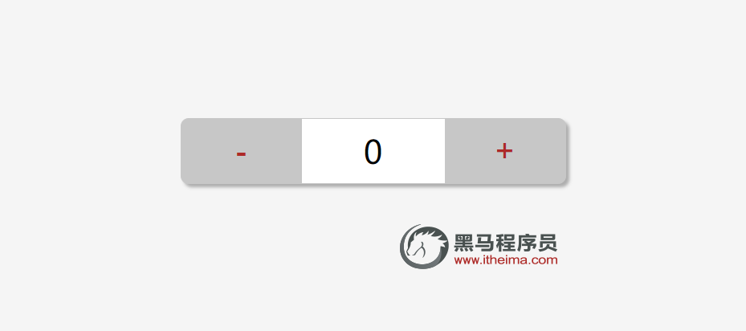
计数器

Slide 47
计数器
需求
累加
递减

Slide 48
计数器
累加 & 递减
需求：点击 加号 累加数字一直到10,点击 减号 递减数字一直到0 , 到达临界值继续操作则提示用户
分析：
①：绑定点击事件
click , first-child , last-child
②：修改文本
text方法
③：判断并提示用户
0 到 10
<div class="input-num">
<!-- 减号 -->
<button> - </button>
<!-- 内容 -->
<span>0</span>
<!-- 加号 -->
<button> + </button>
</div>

Slide 49
计数器
last-child 和 first-child叫做什么选择器?
伪类选择器
span里面的文本设置和取值用的是什么方法?
text

Slide 50
过滤方法
10

Slide 51
过滤方法
jQuery 中封装了过滤方法,对 jQuery 对象中的 dom 元素再次筛选
语法
// 匹配的第一个元素
.first()
// 匹配的最后一个元素
.last()
// 根据索引匹配元素
.eq(索引)
eq 方法的索引从0开始
返回的是 jQuery 对象

Slide 52
过滤方法
first方法和last方法筛选出来的分别是第几个元素?
第一个和最后一个
eq方法的索引从几开始?
0
这三个方法的返回值是什么对象
jQuery对象

Slide 53
样式操纵
11

Slide 54
样式操纵
jQuery 中对样式的操作进行封装 , 可以设置或者获取样式
语法
// 1. 键值对设置
.css('样式名','值')
.css('backgroundColor','pink')
.css('color','red')
.css('width','200px')
.css('height',200)
数值类的样式省略单位,默认会使用 px

Slide 55
样式操纵
jQuery 中对样式的操作进行封装 , 可以设置或者获取样式
语法
// 2. 对象方式设置
.css(对象)
.css({
backgroundColor:'pink',
color:'red',
width:'200px',
height:200
})
数值类的样式省略单位,默认会使用 px

Slide 56
样式操纵
jQuery 中对样式的操作进行封装 , 可以设置或者获取样式
语法
// 3. 样式获取
.css('样式名')
.css('width')
数值类的样式省略单位,默认会使用 px
获取样式需要传递样式名

Slide 57
样式操纵
设置数值类的样式时省略单位,默认值是什么？
px
css方法设置的样式在元素什么位置?
行内
css方法取值时是否需要传递参数?
需要

Slide 58
属性操纵
12

Slide 59
属性操纵
jQuery 中对属性的操作进行封装 , 可以设置、获取和删除属性
测试代码
<a href="https://www.baidu.com">黑马程序员</a>
<img src="logo.png" info="黑马程序员" />

Slide 60
属性操纵
jQuery 中对属性的操作进行封装 , 可以设置、获取和删除属性
语法
// 1.赋值
.attr('属性名','值')
// 2.取值
.attr('属性名')
// 3.删除属性
.removeAttr('属性名')

Slide 61
属性操纵
attr方法赋值操作时需要传递几个参数？
2个参数
attr方法传递一个参数的作用是什么?
属性取值
删除属性用什么方法?
removeAttr

Slide 62
爱旅行
如何通过jQuery中改变页面结构?(√)
如何知道动画播放完毕?(√)
如何让动画延迟播放?
如何获取元素高度?

Slide 63
图片切换
13

Slide 64
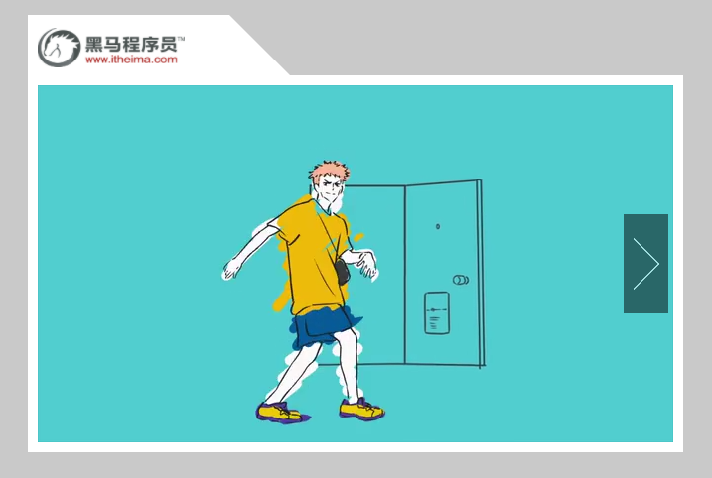
图片切换

Slide 65
图片切换
需求
箭头缩放
图片切换

Slide 66
图片切换
箭头缩放
需求：两侧箭头鼠标移入之后变大，鼠标移出之后还原
分析：
①：鼠标移入和移出事件
mouseenter , mouseleave
②：更改箭头缩放
transform ， scale
<!-- 图片 -->
<img class="cover" src="./images/1.png" alt="" />
<!-- 左箭头 -->
<a href="javascript:void(0)" class="left">
<img src="./images/prev.png" alt="" />
</a>
<!-- 右箭头 -->
<a href="javascript:void(0)" class="right">
<img src="./images/next.png" alt="" />
</a>

Slide 67
图片切换
需求
箭头缩放
图片切换

Slide 68
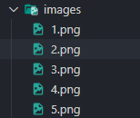
图片切换
图片切换
需求：点击左右箭头分别切换上一张和下一张图片，第一张时隐藏左箭头，最后一张时隐藏右箭头
分析：
① ：默认隐藏左箭头
display
② ：绑定点击事件
③ ：更改图片显示
src属性, 索引
④：更改箭头显示状态
判断 , display
<!-- 图片 -->
<img class="cover" src="./images/1.png" alt="" />
<!-- 左箭头 -->
<a href="javascript:void(0)" class="left">
<img src="./images/prev.png" alt="" />
</a>
<!-- 右箭头 -->
<a href="javascript:void(0)" class="right">
<img src="./images/next.png" alt="" />
</a>

Slide 69
图片切换
为transform设置什么属性可以调整元素缩放？
scale
使用什么方法修改元素属性?
attr
使用什么方法修改元素样式?
css

Slide 70
操纵value
14

Slide 71
操纵value
jQuery 中封装了操纵表单元素value属性的方法，可以取值和赋值
语法
// 1. 赋值
.val('参数')
// 2. 取值
.val()

Slide 72
操纵value
val方法操纵的是元素的什么属性？
value属性
获取value是否需要传递参数?
不需要

Slide 73
查找方法
15

Slide 74
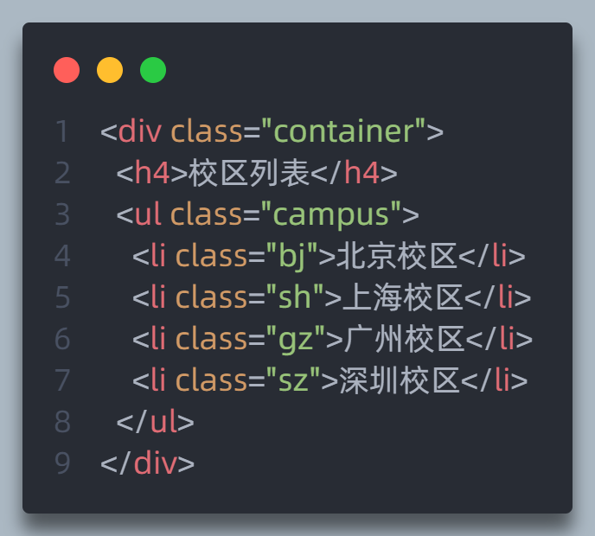
查找方法
jQuery 中封装了查找元素的方法，可以基于元素的结构关系查找新的元素
语法
// 1. 父元素
.parent()
// 2. 子元素
.children()
// 3. 兄弟元素
.siblings()
// 4. 后代元素
.find('选择器')
find方法方法需要传入选择器

Slide 75
查找方法
jQuery 中封装了查找元素的方法，可以基于元素的结构关系查找新的元素
语法
// 1. 父元素
.parent()
// 2. 子元素
.children('选择器')
// 3. 兄弟元素
.siblings('选择器')
// 4. 后代元素
.find('选择器')
find方法方法需要传入选择器
children 、sibings 方法支持传入选择器

Slide 76
查找方法
parent方法是否需要传递参数？
不需要
获取子元素的方法是什么?
children
siblings方法一定要传入选择器吗?
不一定
find方法是否可以获取到子元素?
可以

Slide 77
操纵类名
16

Slide 78
操纵类名
测试代码
$('选择器').css({
backgroundColor: 'orange'
})

Slide 79
操纵类名
测试代码
$('选择器').css({
backgroundColor: 'orange',
color: 'white',
width: '100px',
height: '100px',
border: '1px solid black'
})

Slide 80
操纵类名
jQuery 中封装了为网页元素添加、移除、检测、切换类名的方法。
语法
// 1. 添加类名
.addClass('类名')
// 2. 移除类名
.removeClass('类名')
// 3. 判断类名 返回布尔值
.hasClass('类名')
// 4. 切换类名
.toggleClass('类名')
参数都是需要操纵的类名

Slide 81
操纵类名
这一节学习的方法是否需要传递参数？
需要
hasClass方法的返回值是什么?
布尔值：true(存在)、false(不存在)
addClass是添加，removeClass是移除，切换类名的方法叫做?
toggleClass

Slide 82
事件进阶
17

Slide 83
事件进阶
jQuery 中封装了更为灵活的 on/off、one 方法处理 DOM 事件
测试代码
// 绑定点击事件
$('选择器').click(function () {})
// 绑定获得焦点事件
$('选择器').focus(function () {})

Slide 84
事件进阶
jQuery 中封装了更为灵活的 on/off、one 方法处理 DOM 事件
测试代码
// 可以绑定input事件吗？
$('选择器').input(function () {})
// 解绑事件？
// 一次性事件?

Slide 85
事件进阶
jQuery 中封装了更为灵活的 on/off、one 方法处理 DOM 事件
语法
// 1. 注册事件
.on('事件名', function(){})
// 2. 移除指定事件
.off('事件名')
// 3. 移除所有事件
.off()
// 4. 注册一次性事件
.one('事件名', function(){})
on , one 方法回调函数中的 this 是触发事件的 dom 元素

Slide 86
事件进阶
使用 on 方法进行事件绑定时第一个参数是什么?
事件名
使用 off 方法是否可以省略参数?
可以
一次性事件通过什么方法绑定?
one

Slide 87
输入统计
18

Slide 88
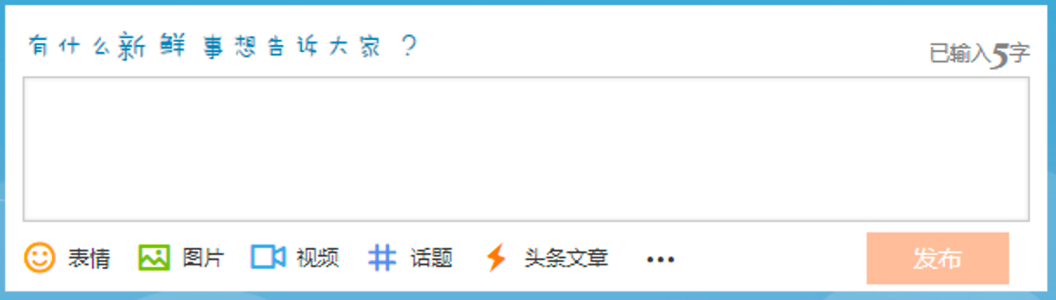
输入统计

Slide 89
输入统计
需求
初始状态
高亮效果
字数统计
启用禁用

Slide 90
输入统计
初始状态
需求：默认把统计字数设置为0，发布按钮设置为禁用状态
分析：
①：设置字数为0
text
②：添加禁用类名(disabled)
addClass
<!-- 字数统计区域 -->
<p class="words">
已输入
<span>5</span>
字
</p>
<!-- 发布按钮 -->
<a href="javascript:;" class="publish_btn">发布</a>

Slide 91
输入统计
需求
初始状态
高亮效果
字数统计
启用禁用

Slide 92
输入统计
高亮效果
需求：文本域获取焦点时父元素高亮，失去焦点时移除高亮效果
分析：
①：绑定获取焦点和失去焦点事件
on
②：获取到文本域的父元素
parent
③：添加和移除类名(actived)
addClass , removeClass
<!-- 字数统计区域 -->
<p class="words">
已输入
<span>5</span>
字
</p>
<!-- 输入区域 -->
<div class="input-box actived">
<textarea></textarea>
</div>
<!-- 发布按钮 -->
<a href="javascript:;" class="publish_btn">发布</a>

Slide 93
输入统计
需求
初始状态
高亮效果
字数统计
启用禁用

Slide 94
输入统计
字数统计
需求：文本域输入文字时，同步获取输入的文字个数并显示出来
分析：
①：绑定输入事件
on , input
②：获取文字个数
val , length
③：渲染页面
text
<!-- 字数统计区域 -->
<p class="words">
已输入
<span>5</span>
字
</p>
<!-- 输入区域 -->
<div class="input-box actived">
<textarea></textarea>
</div>
<!-- 发布按钮 -->
<a href="javascript:;" class="publish_btn">发布</a>

Slide 95
输入统计
需求
初始状态
高亮效果
字数统计
启用禁用

Slide 96
输入统计
启用禁用
需求：输入内容为空时禁用发布按钮，不为空时启用发布按钮
分析：
①：绑定输入事件
on , input
②：判断内容是否为空(长度)
val , length
③：添加或者移除类名(disabled)
addClass ， removeClass
<!-- 字数统计区域 -->
<p class="words">
已输入
<span>5</span>
字
</p>
<!-- 输入区域 -->
<div class="input-box actived">
<textarea></textarea>
</div>
<!-- 发布按钮 -->
<a href="javascript:;" class="publish_btn disabled">发布</a>

Slide 97
输入统计
focus 和 blur 事件必须通过on方法进行绑定吗?
不是
哪个方法可以用来获取父元素?
parent
input事件的触发是否需要失去焦点?
不需要

Slide 98
触发事件
19

Slide 99
触发事件
jQuery 中如何通过代码的方式触发绑定的事件
测试代码
// 1. 初始状态
$('.words span').text(0)
$('.publish_btn').addClass('disabled')
测试代码
// 3. 字数统计
$('.input-box textarea').on('input', function () {
let length = $(this).val().length
// 优化
$('.words span').text(length)
if (length === 0) {
$('.publish_btn').addClass('disabled')
} else {
$('.publish_btn').removeClass('disabled')
}
})

Slide 100
触发事件
jQuery 中如何通过代码的方式触发绑定的事件
语法
// 1. 直接触发
.事件名()
// 2. trigger触发
.trigger('事件名')
// 3. 触发自定义事件
.trigger('自定义事件')
// 4. 注册自定义事件
.on('自定义事件',function(){})
自定义事件是一种进阶用法，目前了解使用方法即可

Slide 101
触发事件
调用click方法是否可以触发点击事件?
可以
trigger方法只能用来触发原生事件?
不是
自定义事件是否可以通过鼠标点击来触发？
不可以

Slide 102
登录切换
20

Slide 103
登录切换

Slide 104
登录切换
需求
账号&安全切换
安全&手机切换

Slide 105
登录切换
账号&安全切换
需求：点击某种登录方式，切换到对应的登录界面
分析：
①：账号&安全登录点击高亮(active)
click , addClass , siblings , removeClass
②：显示登录界面
attr , siblings
<!-- 切换登录场景 -->
<div class="multi-type">
<a data-label="#account" class="label active">账号登录</a>
<a data-label="#secure" class="label">安全登录</a>
<a data-label="#phone" class="icon"></a>
</div>
<!-- 登录界面 -->
<div class="login-type">
<!-- 账号登录 -->
<div class="account" id="account">内容省略</div>
<!-- 安全登录 -->
<div class="secure" id="secure">内容省略</div>
<!-- 手机号登录 -->
<div class="phone" id="phone">内容省略</div>
</div>

Slide 106
登录切换
需求
账号&安全切换(√)
安全&手机切换

Slide 107
登录切换
安全&手机切换
需求：点击右上角图标，根据当前状态在手机登录和安全登录之间切换
分析：
①：点击判断是否高亮
click , hasClass
②：(未高亮)图标点击高亮(active)
addClass , siblings , removeClass
③： (未高亮)显示登录界面
attr , siblings
④： (已高亮)切换到安全登录
trigger
<!-- 切换登录场景 -->
<div class="multi-type">
<a data-label="#account" class="label active">账号登录</a>
<a data-label="#secure" class="label">安全登录</a>
<a data-label="#phone" class="icon"></a>
</div>
<!-- 登录界面 -->
<div class="login-type">
<!-- 账号登录 -->
<div class="account" id="account">内容省略</div>
<!-- 安全登录 -->
<div class="secure" id="secure">内容省略</div>
<!-- 手机号登录 -->
<div class="phone" id="phone">内容省略</div>
</div>

Slide 108
登录切换
自定义属性是否可以通过attr方法获取到?
可以
判断类名是否存在的方法是?
hasClass
通过trigger方法触发事件时，参数传递什么？
事件名

Slide 109
window事件绑定
21

Slide 110
window事件绑定
使用 jQuery 为window对象绑定事件
测试代码
// 滚动
window.onscroll = function () {}
// 点击
window.onclick = function () {}

Slide 111
window事件绑定
使用 jQuery 为window对象绑定事件
测试代码
// 滚动
$('window').scroll(function () {})
// 点击
$('window').click(function () {})

Slide 112
window事件绑定
使用 jQuery 为window对象绑定事件
语法
// 滚动
$(window).scroll(function () {})
// 点击
$(window).click(function () {})
直接传入 window 对象，不需要写成选择器

Slide 113
window事件绑定
$方法中传入什么可以为window绑定事件?
window对象

Slide 114
输入标题
输入二级标题，可根据实际情况删除

Slide 115
强调的目录内容
根据实际情况调整目录的位置
规范使用母版，不可随意调整哦
如果内容较少要调整位置
不能偏差太大，灵活但要遵守规范
尽量不要有回行

Slide 116
重点文字颜色
此内容上下居中对齐
可根据实际情况微调位置和字体大小
想调整位置也可以用回车试试

Slide 117
一级标题
01
设置二级名称
设置二级标题

Slide 118
仅有一级标题
01

Slide 119
标题
二级标题
运算符：对常量或者变量进行操作的符号
表达式：用运算符把常量或者变量连接起来符合java语法的式子就可以称为表达式。
不同运算符连接的表达式体现的是不同类型的表达式。
举例说明
int a = 10;
int b = 20;
int c = a + b;
+：注释的背景颜色
a + b：代码的背景颜色

Slide 120
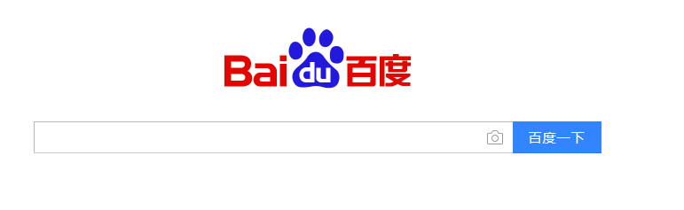
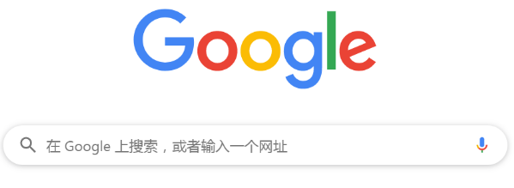
一级标题
ElasticSearch是一个搜索服务器
搜索就是查询
select * from xxx
关系型数据库

Slide 121
表格样式（非母版，使用请复制）
符号 | 作用 | 说明
+ | 加 | 参看小学一年级
- | 减 | 参看小学一年级
* | 乘 | 参看小学二年级，与“×”相同
/ | 除 | 参看小学二年级，与“÷”相同
% | 取余 | 获取的是两个数据做除法的余数
注意事项
/ 和 % 的区别：两个数据做除法，/ 取结果的商，% 取结果的 余数。
整数操作只能得到整数，要想得到小数，必须有浮点数参与运算。

Slide 122
章节标题
案例标题
需求：键盘录入一个三位数，将其拆分为个位、十位、百位后，打印在控制台
分析：
①：使用Scanner键盘录入一个三位数
②：个位的计算：数值 % 10
123 除以 10（商12，余数为3）
③：十位的计算：数值 / 10 % 10
123 除以 10 （商12，余数为3，整数相除只能得到整数）
12 除以 10 （商1，余数为2）
④：百位的计算：数值 / 10 / 10 % 10
123 / 10 / 10 % 10（123 / 10 得到12，12 / 10 得到1，1 % 10 得到 1）

Slide 123
章节名称
输入练习的标题
需求：键盘录入一个三位数，将其拆分为个位、十位、百位后，打印在控制台
分析：
①：使用Scanner键盘录入一个三位数
②：个位的计算：数值 % 10
123 除以 10（商12，余数为3）
③：十位的计算：数值 / 10 % 10
123 除以 10 （商12，余数为3，整数相除只能得到整数）
12 除以 10 （商1，余数为2）
④：百位的计算：数值 / 10 / 10 % 10
123 / 10 / 10 % 10（123 / 10 得到12，12 / 10 得到1，1 % 10 得到 1）

Slide 124
章节名称
步骤标题
需求：键盘录入一个三位数，将其拆分为个位、十位、百位后，打印在控制台
分析：
①：使用Scanner键盘录入一个三位数
②：个位的计算：数值 % 10
123 除以 10（商12，余数为3）
③：十位的计算：数值 / 10 % 10
123 除以 10 （商12，余数为3，整数相除只能得到整数）
12 除以 10 （商1，余数为2）
④：百位的计算：数值 / 10 / 10 % 10
123 / 10 / 10 % 10（123 / 10 得到12，12 / 10 得到1，1 % 10 得到 1）

Slide 125
输入章节名称
文本居中对齐
根据实际情况调整文本位置，红色色值
力求美观、简洁、大方

Slide 126
输入章节名称
文本居中对齐
根据实际情况调整文本位置，红色色值
力求美观、简洁、大方

Slide 127
输入章节名称
文本居中对齐
根据实际情况调整文本位置，红色色值
力求美观、简洁、大方

Slide 128
输入章节名称
文本居中对齐
根据实际情况调整文本位置，红色色值
力求美观、简洁、大方

Slide 129
代码的样式
代码样式（非母版，需要请复制，如有红色请用色值#AD2B26）
public class Test { public static void main(String[] args) { int a = 10; int b = 20; System.out.println(a > b || a < b && a > b); } }

Slide 130
流程图使用规范（非母版，请复制使用，规范需删除）
流程图样式
起点
使用规范：
1、只有90度横向和竖向，没有45度的走向。
2、起点和结束为固定样式。
3、流程中重点用实色块，非重点用线框。
4、字数多和字数少的矩形高度不同，做了区分。
最多写
6个字
最多写8个字
这里最多写16个字这里最多写16个字
最多写8个字
这里最多写16个字这里最多写16个字
最多写
6个字
结束
是
最多写8个字
否
最多写8个字

Slide 131
其他样式（非母版，需要请复制）
其他的版式样式（此版式有动画）
填写段落标题
填写
标题
您的内容打在这里，或者通过复制您的文本后，在此框中选择粘贴，并选择只保留文字。您的内容打在这里。
填写
标题
填写段落标题
您的内容打在这里，或者通过复制您的文本后，在此框中选择粘贴，并选择只保留文字。您的内容打在这里。
填写段落标题
填写
标题
您的内容打在这里，或者通过复制您的文本后，在此框中选择粘贴，并选择只保留文字。您的内容打在这里。
填写
标题
填写段落标题
您的内容打在这里，或者通过复制您的文本后，在此框中选择粘贴，并选择只保留文字。您的内容打在这里。

Slide 132
其他样式（非母版，需要请复制）
其他的版式样式
填写标题
您的内容打在这里，或者通过复制您的文本后，在此框中选择粘贴，并选择只保留文字。
您的内容打在这里，或者通过复制您的文本后，在此框中选择粘贴，并选择只保留文字。
填写标题

Slide 133
其他样式（非母版，需要请复制）
其他的版式样式
填写段落标题
填写段落标题
您的内容打在这里，或者通过复制您的文本后，在此框中选择粘贴，并选择只保留文字。
您的内容打在这里，或者通过复制您的文本后，在此框中选择粘贴，并选择只保留文字。
填写段落标题
填写段落标题
您的内容打在这里，或者通过复制您的文本后，在此框中选择粘贴，并选择只保留文字。
您的内容打在这里，或者通过复制您的文本后，在此框中选择粘贴，并选择只保留文字。

Slide 134
其他样式（非母版，需要请复制）
其他的版式样式
A
B
C
填写段落标题
填写段落标题
填写段落标题
您的内容打在这里，或者通过复制您的文本后，在此框中选择粘贴，并选择只保留文字。
您的内容打在这里，或者通过复制您的文本后，在此框中选择粘贴，并选择只保留文字。
您的内容打在这里，或者通过复制您的文本后，在此框中选择粘贴，并选择只保留文字。

Slide 135
规范使用说明
字体为 阿里巴巴普惠体
字号 正文一级标题 24号；正文二级标题 18号；正文文字 16号；代码字号14号；流程图字号14号；注释、注意事项字号14号。字号可根据实际内容的多少进行微调，原则上按规范使用。
标准色及色值
红色色值 AD2B26
黑色色值 49504F

